Slide 1
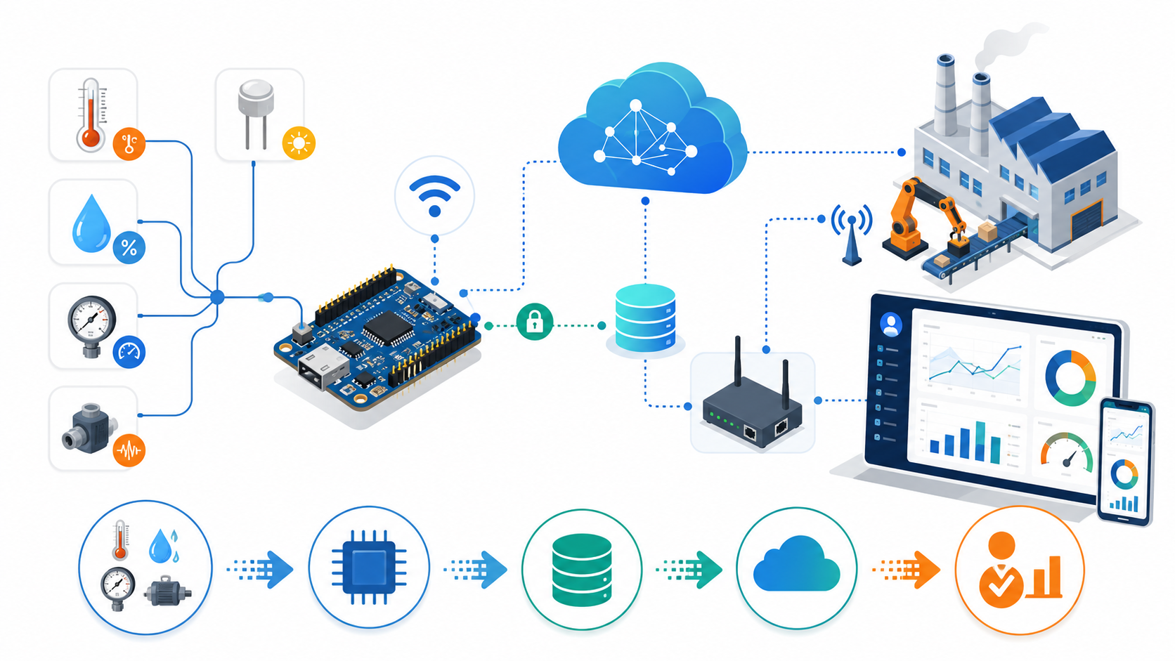
Actividad Teórica 1
Semana 1 — Fundamentos de Redes de Datos e IoT
Redes de Datos, IoT e IIoT
Fundamentos para comprender la relación entre dispositivos, datos, redes y aplicaciones conectadas.
De la variable física al dato útil: medir, comunicar, procesar y decidir.
Curso Vacacional: Redes de Datos y Aplicaciones IoT
1.1

Slide 2
Actividad 1
Apoyo visual del tema
Ecosistema de redes, IoT e IIoT
Vista general del flujo desde variables físicas y sensores hasta plataformas, analítica y toma de decisiones.
Curso Vacacional: Redes de Datos y Aplicaciones IoT
1.2

Slide 3
Actividad 1
Semana 1 — Fundamentos de Redes de Datos e IoT
Objetivos de aprendizaje
Al finalizar la sesión, el estudiante podrá:
Explicar qué es una red de datos y qué elementos la componen.
Resultado observable
1
Mapa conceptual de una aplicación IoT con sus componentes principales.
2
Diferenciar IoT e IIoT por contexto, criticidad y alcance.
3
Reconocer la arquitectura básica de un sistema IoT.
4
Relacionar sensores, nodos, red, plataforma y usuario final.
Evidencia breve para clase
Curso Vacacional: Redes de Datos y Aplicaciones IoT
1.3

Slide 4
Actividad 1
Fundamento conceptual
¿Qué es una red de datos?
Una red permite que dispositivos intercambien información mediante medios físicos o inalámbricos y reglas comunes.
D
Dispositivo
M
Medio
P
Protocolo
Equipo que genera, procesa o consume información: sensor, ESP32, computador, servidor o actuador.
Canal por donde viajan los datos: cable Ethernet, WiFi, fibra, radiofrecuencia o red celular.
Regla de comunicación que organiza los mensajes, tiempos, direcciones, errores y servicios.
En IoT, la red conecta el mundo físico con aplicaciones digitales.
Curso Vacacional: Redes de Datos y Aplicaciones IoT
1.4

Slide 5
Actividad 1
Secuencia técnica
Del fenómeno físico al servicio IoT
Todo sistema IoT transforma una variable del entorno en información accionable.
1
2
3
4
5
Fenómeno
Sensor
Nodo
Red
Aplicación
Temperatura, humedad, energía o estado.
Convierte la variable en señal.
Lee, procesa y prepara datos.
Transporta la información.
Visualiza, alerta o decide.
La calidad del sistema depende de la coherencia entre medición, red y aplicación.
Curso Vacacional: Redes de Datos y Aplicaciones IoT
1.5

Slide 6
Actividad 1
Análisis comparativo
IoT e IIoT: diferencias esenciales
Ambos conectan dispositivos, pero el contexto industrial exige mayor disponibilidad y confiabilidad.
IoT
IIoT
Punto común
•
Domótica, salud, ambiente, consumo.
•
Máquinas, procesos y producción.
•
Sensores conectados.
•
Bajo costo y alta flexibilidad.
•
Alta disponibilidad y robustez.
•
Comunicación de datos.
•
Riesgo moderado ante fallas.
•
Fallas con impacto operativo.
•
Plataformas y analítica.
•
Énfasis en servicios al usuario.
•
Énfasis en control, datos y mantenimiento.
•
Decisiones basadas en información.
Curso Vacacional: Redes de Datos y Aplicaciones IoT
1.6

Slide 7
Actividad 1
Caso aplicado a Ingeniería Electrónica
Caso guía: monitoreo ambiental de laboratorio
Se requiere monitorear temperatura y humedad en un laboratorio electrónico durante una jornada académica.
1
2
3
4
5
Sensor
ESP32
WiFi
MQTT
Dashboard
DHT, SHT o similar.
Adquisición y envío.
Conectividad local.
Publicación de datos.
Visualización y alertas.
¿Qué componentes adicionales serían necesarios para lograr trazabilidad y seguridad?
Curso Vacacional: Redes de Datos y Aplicaciones IoT
1.7

Slide 8
Actividad 1
Verificación formativa
Actividad corta en clase
Identificar la arquitectura de un sistema real
Seleccione un ejemplo de IoT. Identifique sensor, nodo electrónico, red, protocolo, plataforma y usuario. Represente el flujo de datos y la decisión que se espera tomar.
Evidencia: mapa conceptual o diagrama básico de arquitectura IoT.
Curso Vacacional: Redes de Datos y Aplicaciones IoT
1.8

Slide 9
Actividad 1
Revisión conceptual
Preguntas de verificación
¿Qué diferencia existe entre un dispositivo conectado y una aplicación IoT completa?
¿Por qué el protocolo es tan importante como el hardware?
¿Qué cambia cuando una aplicación IoT se usa en un entorno industrial?
¿Qué variable física podría monitorearse en un laboratorio de electrónica?
¿Dónde aparece el valor agregado de la información en un sistema IoT?
Curso Vacacional: Redes de Datos y Aplicaciones IoT
1.9

Slide 10
Actividad 1
Aplicación progresiva
Conexión con el proyecto integrador
Esta primera actividad define el marco conceptual del proyecto final.
1
2
3
4
5
Contexto
Variable
Sensor
Nodo
Usuario
Entrega sugerida: problema, variable a monitorear y diagrama inicial de arquitectura.
Curso Vacacional: Redes de Datos y Aplicaciones IoT
1.10

Slide 11
Actividad 1
Ideas clave
Síntesis de la actividad
Una red conecta nodos mediante reglas comunes.
IoT integra sensores, comunicación y software.
IIoT exige mayor confiabilidad y trazabilidad.
1
2
3
La arquitectura orienta el diseño técnico.
El dato debe convertirse en decisión útil.
Todo proyecto inicia con un problema real.
4
5
6
Conexión con el proyecto: seleccionar un problema que pueda resolverse mediante monitoreo IoT.
Curso Vacacional: Redes de Datos y Aplicaciones IoT
1.11

Slide 12
Actividad 1
Lecturas para estudio independiente
Bibliografía y recursos de acceso libre
Peter L. Dordal
An Introduction to Computer Networks
open.umn.edu
Peterson y Davie
Computer Networks: A Systems Approach
systemsapproach.org / GitHub
Universidad de Colima
Internet de las cosas
PDF de acceso libre
Internet Society
La Internet de las Cosas: una breve reseña
internetsociety.org
Node-RED
Documentación oficial y cookbook MQTT
nodered.org
Sugerencia docente: asignar una lectura breve antes de cada evaluación parcial.
Curso Vacacional: Redes de Datos y Aplicaciones IoT
1.12

